Slide 1
마름모를 알아볼까요
4-2
수학 96~97쪽, 수학 익힘 70~71쪽
4. 사각형
9차시

Slide 2


4단원
배울 내용 살펴보기
마름모를 이해하고 찾을 수 있습니다.
마름모의 성질을 찾아 설명할 수 있습니다.
성취 기준
여러 가지 모양의 사각형에 대한 분류 활동을 통하여 마름모를 알고, 그 성질을
이해한다.

Slide 3


생각 열기
교과서 96쪽, 수학 익힘 70~71쪽
4단원
다음 그림의 상황에 대하여 이야기해 봅시다.
똑같은 사각형 모양의 타일을 붙여서 만들었네.
타일은 어떤 사각형일까?
타일은 어떤 사각형인지 말해 보세요.

Slide 4
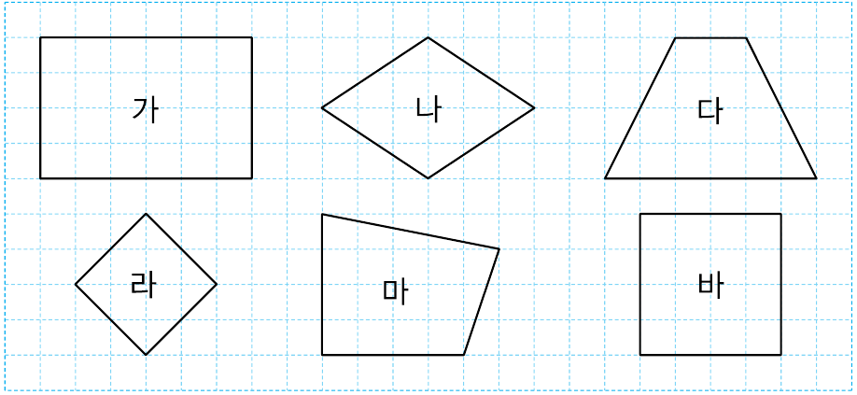
활동 1
교과서 96쪽, 수학 익힘 70~71쪽
4단원
여러 가지 사각형을 살펴봅시다.
네 변의 길이가 모두 같은 사각형을 모두 찾아 기호를 써 보세요.
나, 라, 바

Slide 5
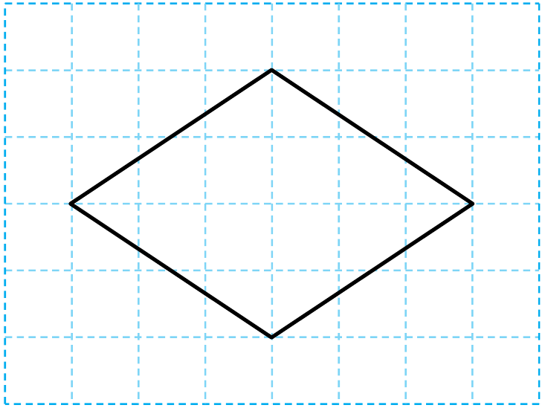
활동 1
교과서 96쪽, 수학 익힘 70~71쪽
4단원
네 변의 길이가 모두 같은 사각형의 이름을 지어 보세요.
(예) 같은변사각형, 마름모입니다.
네 변의 길이가 모두 같은 사각형을 마름모 라고 합니다.

Slide 6

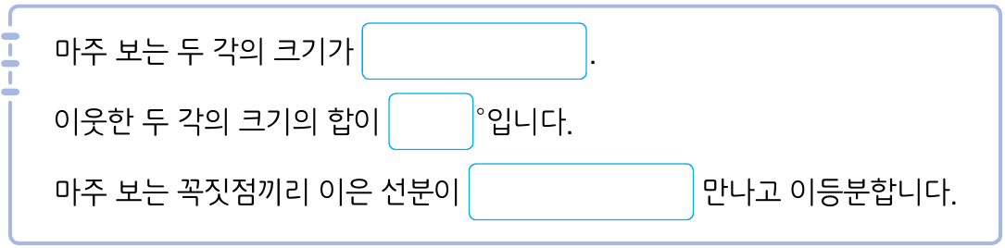
활동 2
교과서 97쪽, 수학 익힘 70~71쪽
4단원
마름모의 성질을 예상하고, 확인해 봅시다.
마름모의 성질을 예상해 보세요.
같습니다
180
수직으로
내 예상이 맞는지 자와 각도기로 확인해 보고, 마름모의 성질을 말해 보세요.

Slide 7
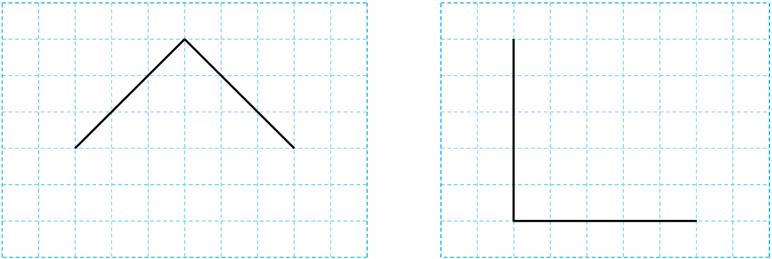
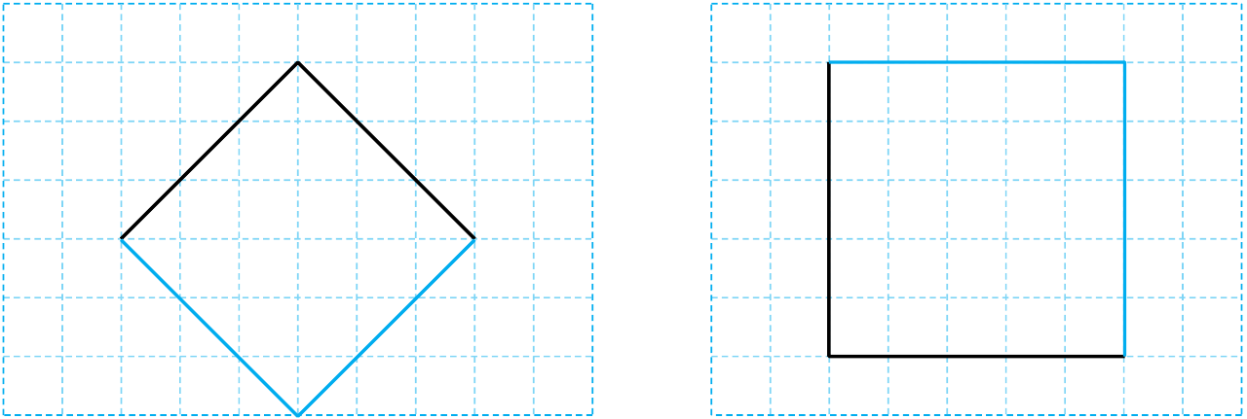
활동 3
교과서 97쪽, 수학 익힘 70~71쪽
4단원
마름모를 완성해 봅시다.

Slide 8
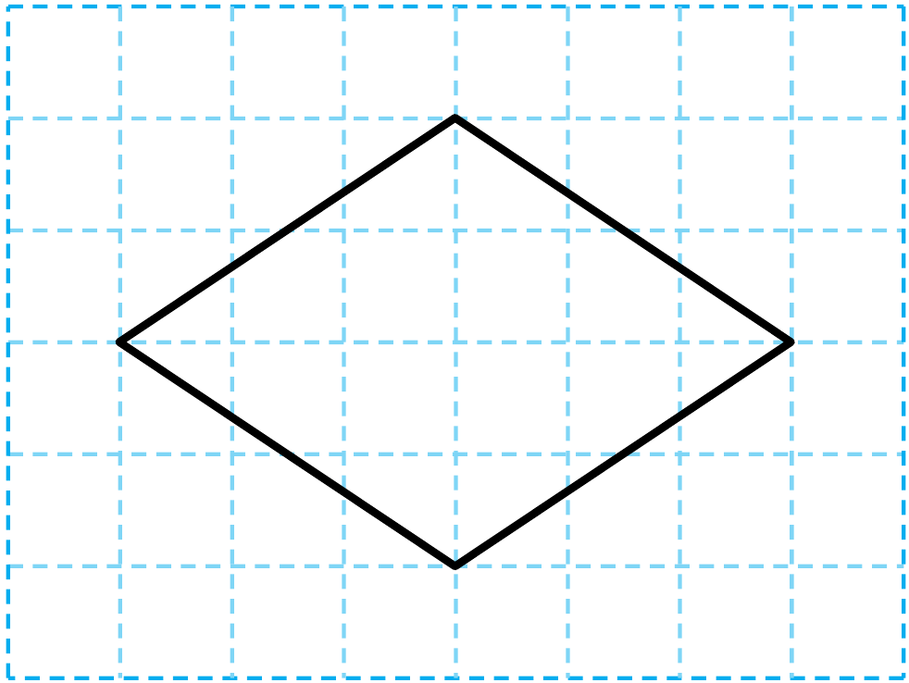
4단원
배운 내용 정리하기
마름모: 네 변의 길이가 모두 같은 사각형

Slide 9


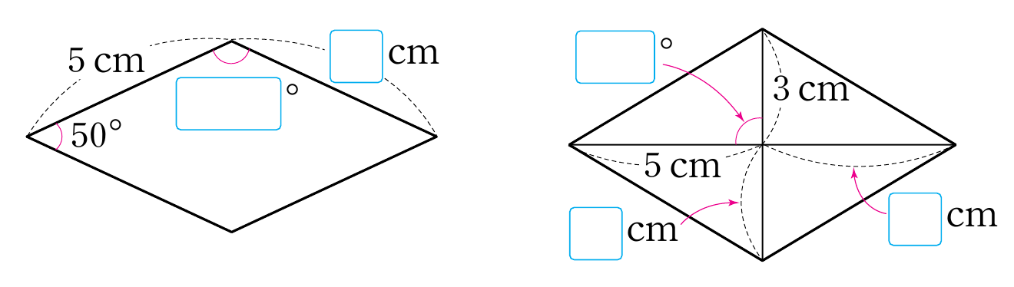
확인하기
교과서 97쪽, 수학 익힘 70~71쪽
4단원
3
마름모를 보고 안에 알맞은 수를
써넣으세요.
1
5
90
130
3
5

Slide 10
4단원
다음 시간에 배울 내용
여러 가지 사각형을 알아볼까요
교과서
98~99쪽
수학 익힘
72~73쪽

